Slide 1
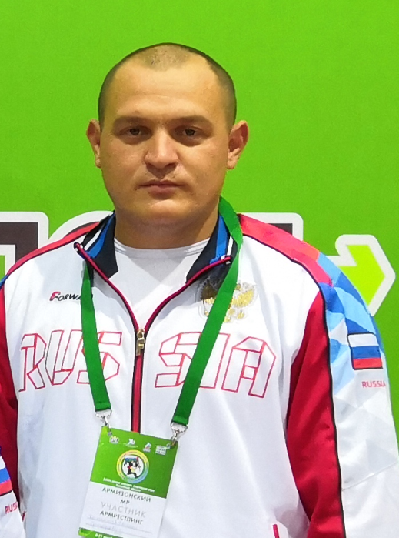
Муниципальное автономное образовательное учреждение
Южно-Дубровинская средняя общеобразовательная школа
Номинация «Лучший руководитель школьного спортивного клуба»
Руководитель спортивного клуба «Дружба»
Колтышев Евгений Григорьевич

Slide 2
Образование стремления
Окончил: ФЕДЕРАЛЬНОЕ ГОСУДАРСТВЕННОЕ БЮТЖЕТНОЕ ОБРАЗОВАТЕЛЬНОЕ УЧРЕЖДЕНИЕ ВЫСШЕГО ОБРАЗОВАНИЯ «ТЮМЕНСКИЙ ГОСУДАРСТВЕННЫЙ УНИВЕРСИТЕТ» г.ТЮМЕНЬ.
Главным в воспитании моих учеников это воспитать крепкого, выносливого, физически развитого, закаленного морально духом человека . Настоящего патриота своей страны.
Стремление : Пробуждать интерес к регулярным
занятиям физической культурой и спортом.
Развивать двигательные умения,
физические задатки в различных видах спорта

Slide 3
Хобби «Спорт и я»
Я занимаюсь спортом со школьной скамьи.
Так сложилось, что жизнь привела меня в школу учить детей прививать им люовь к спорту физисческой культуре.

Slide 4
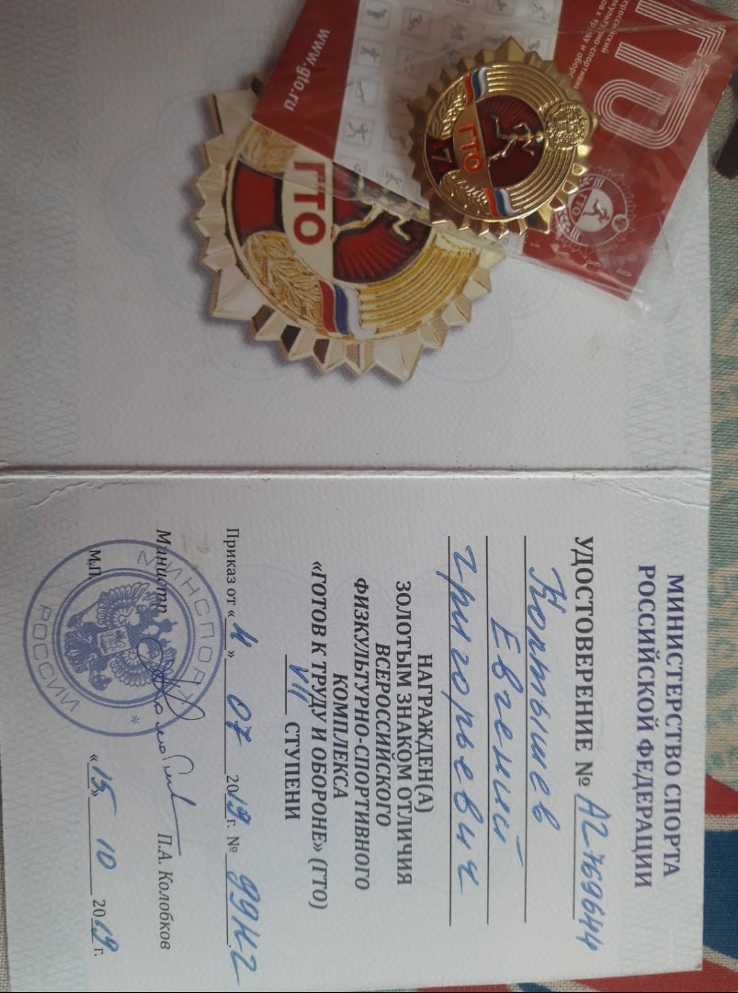
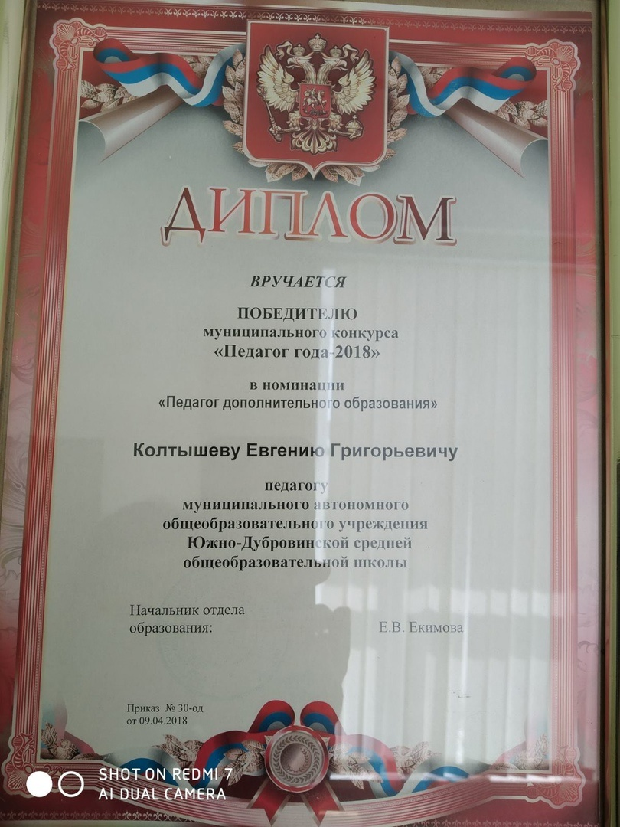
МОИ ДОСТИЖЕНИЯ

Slide 5
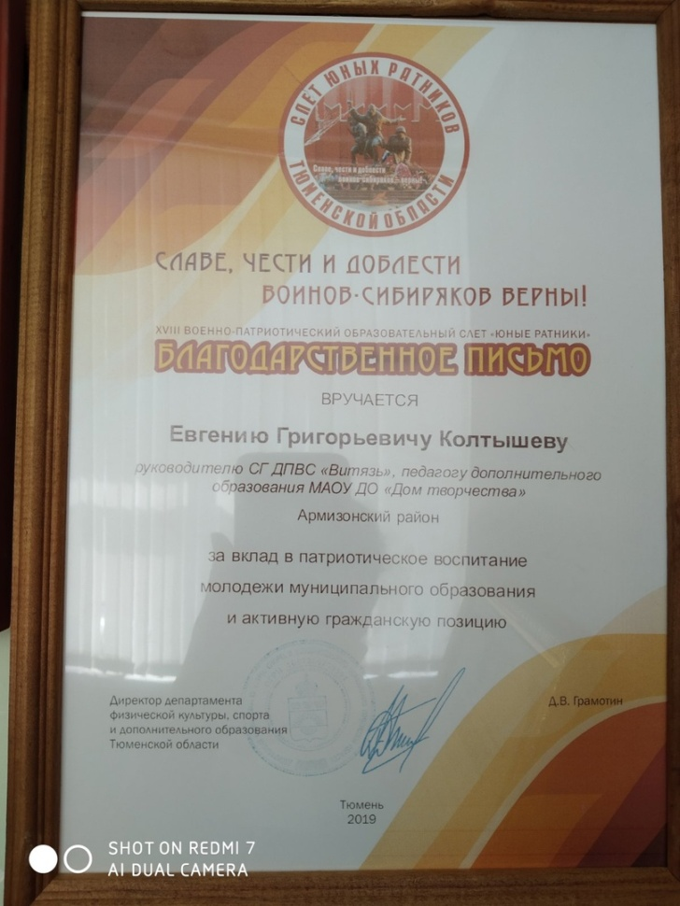
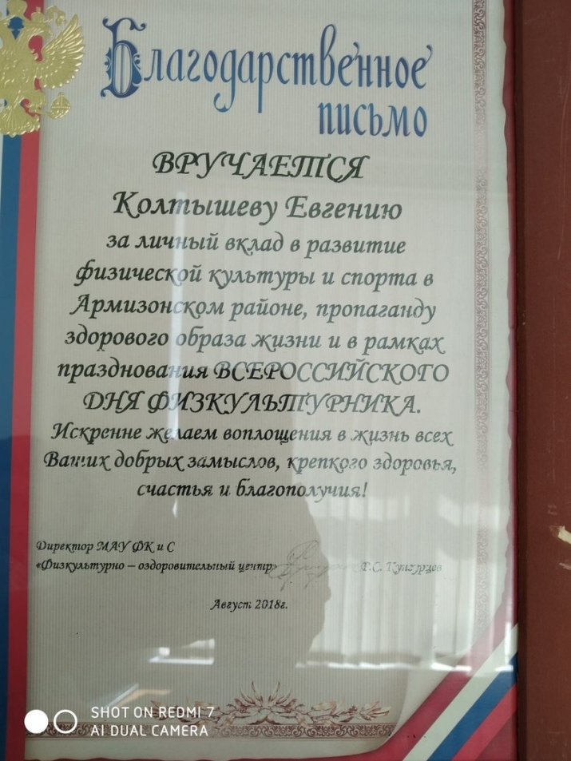
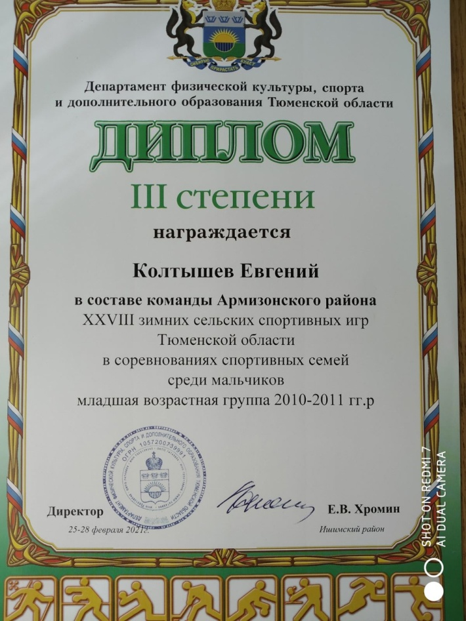
МОИ ДОСТИЖЕНИЯ

Slide 6
МОИ ДОСТИЖЕНИЯ

Slide 7
Хобби «Спорт и я»
Сам я занимаюсь таким видом спорта как борьба на руках «Армреслинг». Выезжаю на область по возможности беру с собой учеников и они показывают хорошие результаты и видя свои результаты все больше усилий прилагают. Если есть мотивация значит будет результат!

Slide 8
Главное для меня быть примером для моих учеников. Занимаюсь спортом вместе с ними играю в баскетбол, волейбол в тренажерном зале глядя на меня все больше проявляют интерес. Чувствуют мою поддержку и следуют моему примеру.

Slide 9
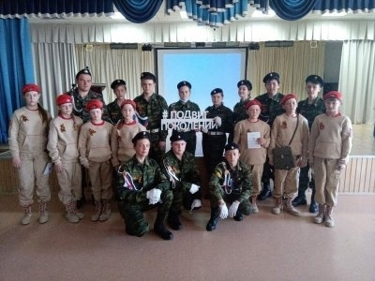
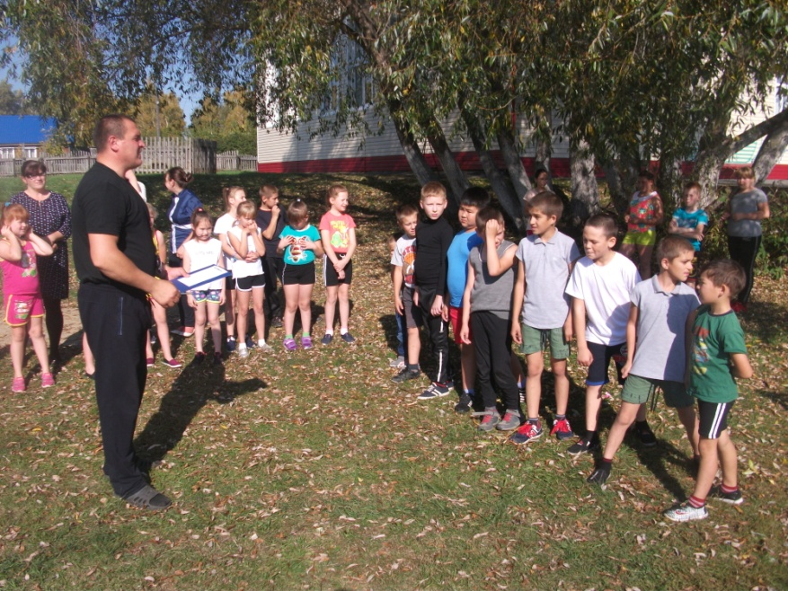
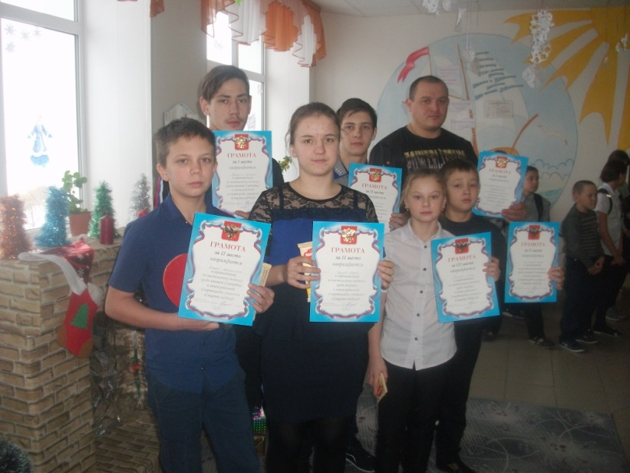
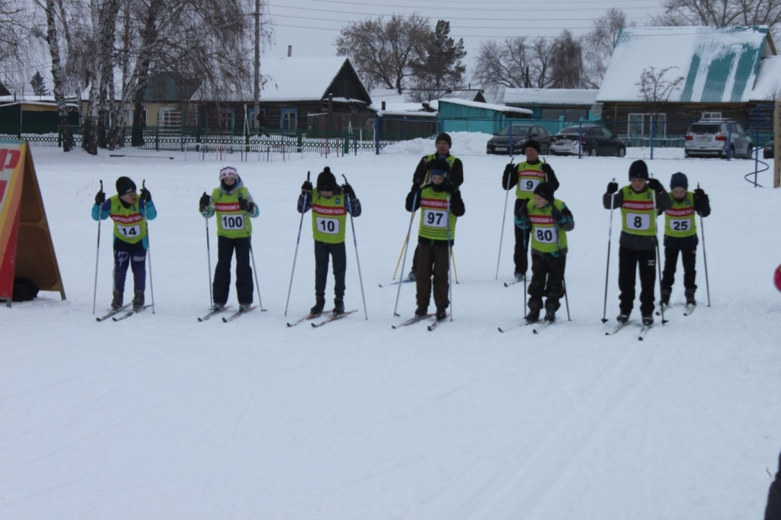
МОИ УЧЕНИКИ, МОЯ ГОРДОСТЬ

Slide 10
Занятие спортом
тренируют не только
здоровье человека,
но и его характер.
А спортивные достижения
добавляют уверенности
в себе.

Slide 11
СПАСИБО ЗА ВНИМАНИЕ!

